Slide 1
Historique de la relocalisation des stations du relevé du crabe des neiges au cours des années
Tobie Surette
Évaluation par les pairs, MPO, 2020

Slide 2
Contexte:
Avec le temps, la pratique de relocaliser des stations du relevé à des stations alternatives lorsque le chalut était endommagé aeu l'effet bouger les stations vers des endroits plus propices au chalutage (Processus d’examen par les pairs, 2019).
Évaluation par les pairs, MPO, 2020

Slide 3
Relocalisation des stations:
Ceci est problématique si:
la densité de crabe est différente entre les fonds plus versus moins chalutables.
la capturabilité du crabe est différente entre ces fonds.
Évaluation par les pairs, MPO, 2020

Slide 4
Méthodes:
La chronologie d’apparition de nouvelles stations dans le relevé au fil des années a été examinée.
Le nombre de fois qu'une station a été relocalisées par quadrilatère ainsi que le nombre total de stations relocalisées par année (depuis le dernier remaniement du relevé en 2013) ont été calculés.
Les tendances de densité de crabe entre les quadrilatères contenant des stations relocalisées et celles qui contenaient fixes ont été comparées.
Évaluation par les pairs, MPO, 2020

Slide 5
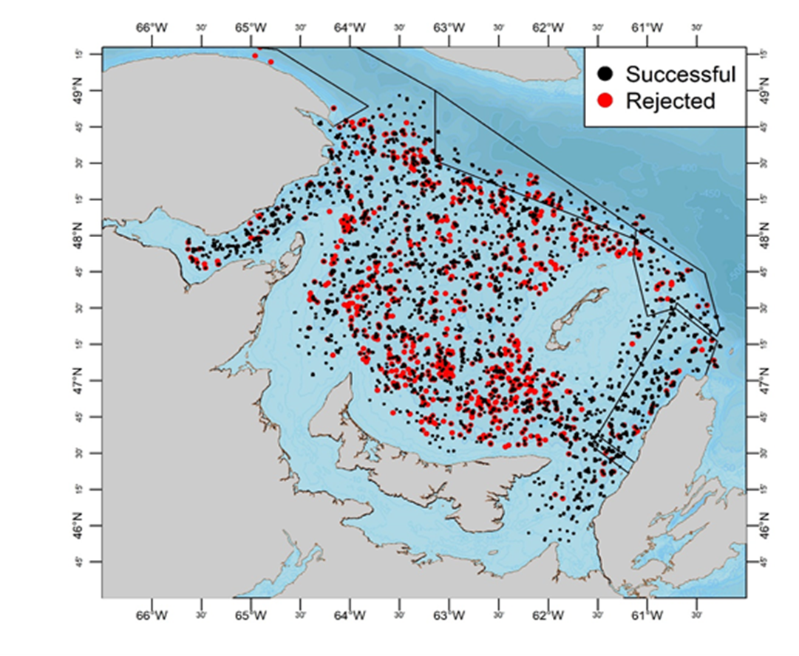
Positions des traits rejetés:
Régions chalutables:
Baie des Chaleurs
Vallée de Shédiac
Banc Bradelle
Ouest du Cap Breton
Zone 12F
Traits rejetés:
Nord de l’I.-P.-É.
Les frontières à l’est et à l’ouest de la vallée de Shédiac
Le bord des eaux moins profondes du chenal Laurentien
Positions des traits valides (points noirs) et rejetés (points rouges) du relevé du crabe des neiges.

Slide 6
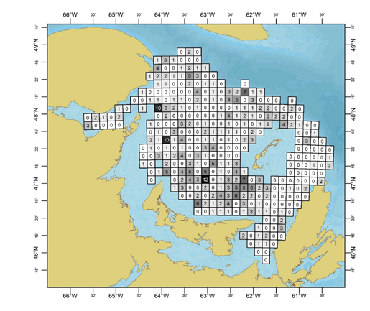
Relocalisation des traits par quadrilatère:
Les quadrilatères dans les régions problématiques encaissent plusieurs relocalisations
Les stations fixes sont concentrées dans certaines régions.
Total, par quadrilatère, des stations relocalisées des relevés de 2013 à 2019.

Slide 7
Relocalisation des stations depuis 2013:
Nombre de quadrilatères qui ont subit 0, 1, 2, 3 ou 4+ relocalisations de ses stations depuis 2013
Année | 0 | 1 | 2 | 3 | 4+
2013 | 288 | 57 | 9 | 1 | 0
2014 | 261 | 75 | 13 | 6 | 0
2015 | 237 | 79 | 25 | 12 | 2
2016 | 226 | 77 | 28 | 16 | 8
2017 | 217 | 76 | 26 | 25 | 11
2018 | 206 | 76 | 30 | 29 | 14
2019 | 195 | 78 | 28 | 28 | 26
2020 | 186 | 80 | 33 | 29 | 27

Slide 8
Historique de la relocalisation des stations du relevé:
Total de ~2000 stations différentes.
Presque 10 000 traits de chaluts en tout.
1991: nouvelles stations
2006: nouvelles stations + anciennes stations.
2006-2011: stations étaient tous fixes.
2012: remaniement du relevé et nouvelles stations.
2013: remaniement du relevé et nouvelles stations.
2013-2020: Presque la moitié des stations originales du relevé 2013 ont été relocalisées.

Slide 9
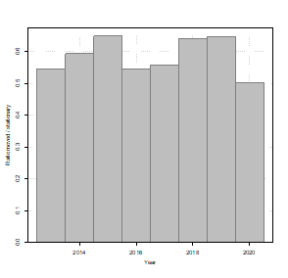
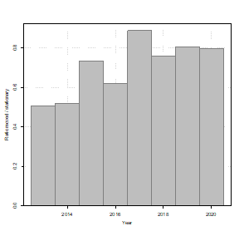
Tendances des densités: Stations relocalisées versus fixes
Femelles Matures
Mâles commerciaux
Aucune tendance
Tendance croissante
Tendance croissante parmis les recruts d’Instar VIII (pas illustré)

Slide 10
Résumé:
Presque la moitié des stations d’échantillonnage des quadrilatères du relevé ont été déplacées depuis 2013.
Le nombre de traits rejetés par année diminue au fil du temps.
Pour certaines régions plus que d'autres, les traits relocalisés portent vers des fonds plus chalutables.
Une augmentation relative de la densité de crabes a été observée chez les mâles de taille commerciale et les recruts instar VIII. Cette augmentation n’a toutefois pas été observée chez les femelles matures.

